Slide 1


LỚP
12
GIẢI TÍCH
Chương 2: HÀM SỐ LŨY THỪA, HÀM SỐ MŨ, HÀM SỐ LÔGARIT
Bài 3: LÔGARIT - Tiết 29
I
KHÁI NIỆM LÔGARIT
II
QUY TẮC TÍNH LÔGARIT
III
ĐỔI CƠ SỐ
IV
VÍ DỤ ÁP DỤNG
V
LÔGARIT THẬP PHÂN, LÔGARIT TỰ NHIÊN
BÀI TẬP TRẮC NGHIỆM
Notes:
Hiệu ứng chưa đồng nhất và hợp lí. Nên để khung xuất hiện trước.

Slide 2


⓵.
Tóm tắt lý thuyết
bằng sơ đồ tư duy
Khởi động
⓶.
Các nhóm báo cáo sản phẩm
⓷.
Bình chọn và cộng điểm cho nhóm

Slide 3
⓵.
Tóm tắt lý thuyết
Nội dung
bài học
⓶.
Phân dạng bài tập
⓷.
Bài tập minh họa

Slide 4
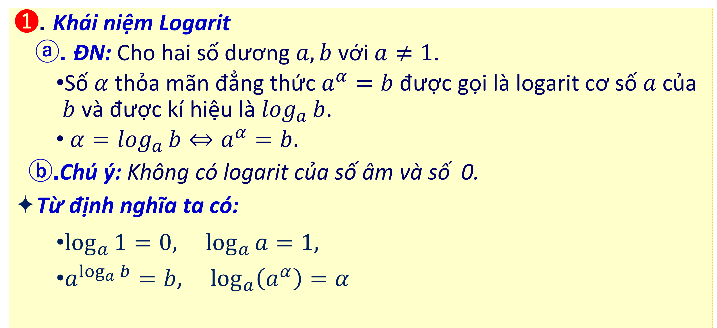
⓵
Tóm tắt lý thuyết
➊. Khái niệm Logarit
ⓐ. ĐN: Cho hai số dương $a,b$ với $a≠1$.
Số $α$ thỏa mãn đẳng thức $a^{α}=b$ được gọi là logarit cơ số $a$ của $b$ và được kí hiệu là $\log_{a}{b}$.
$α=\log_{a}{b}⇔a^{α}=b.$
ⓑ.Chú ý: Không có logarit của số âm và số 0.
Từ định nghĩa ta có:
$\log_{a}{1}=0, \log_{a}{a}=1,$
$a^{\log_{a}{b}}=b, \log_{a}\left(a^{α}\right)=α$

Slide 5


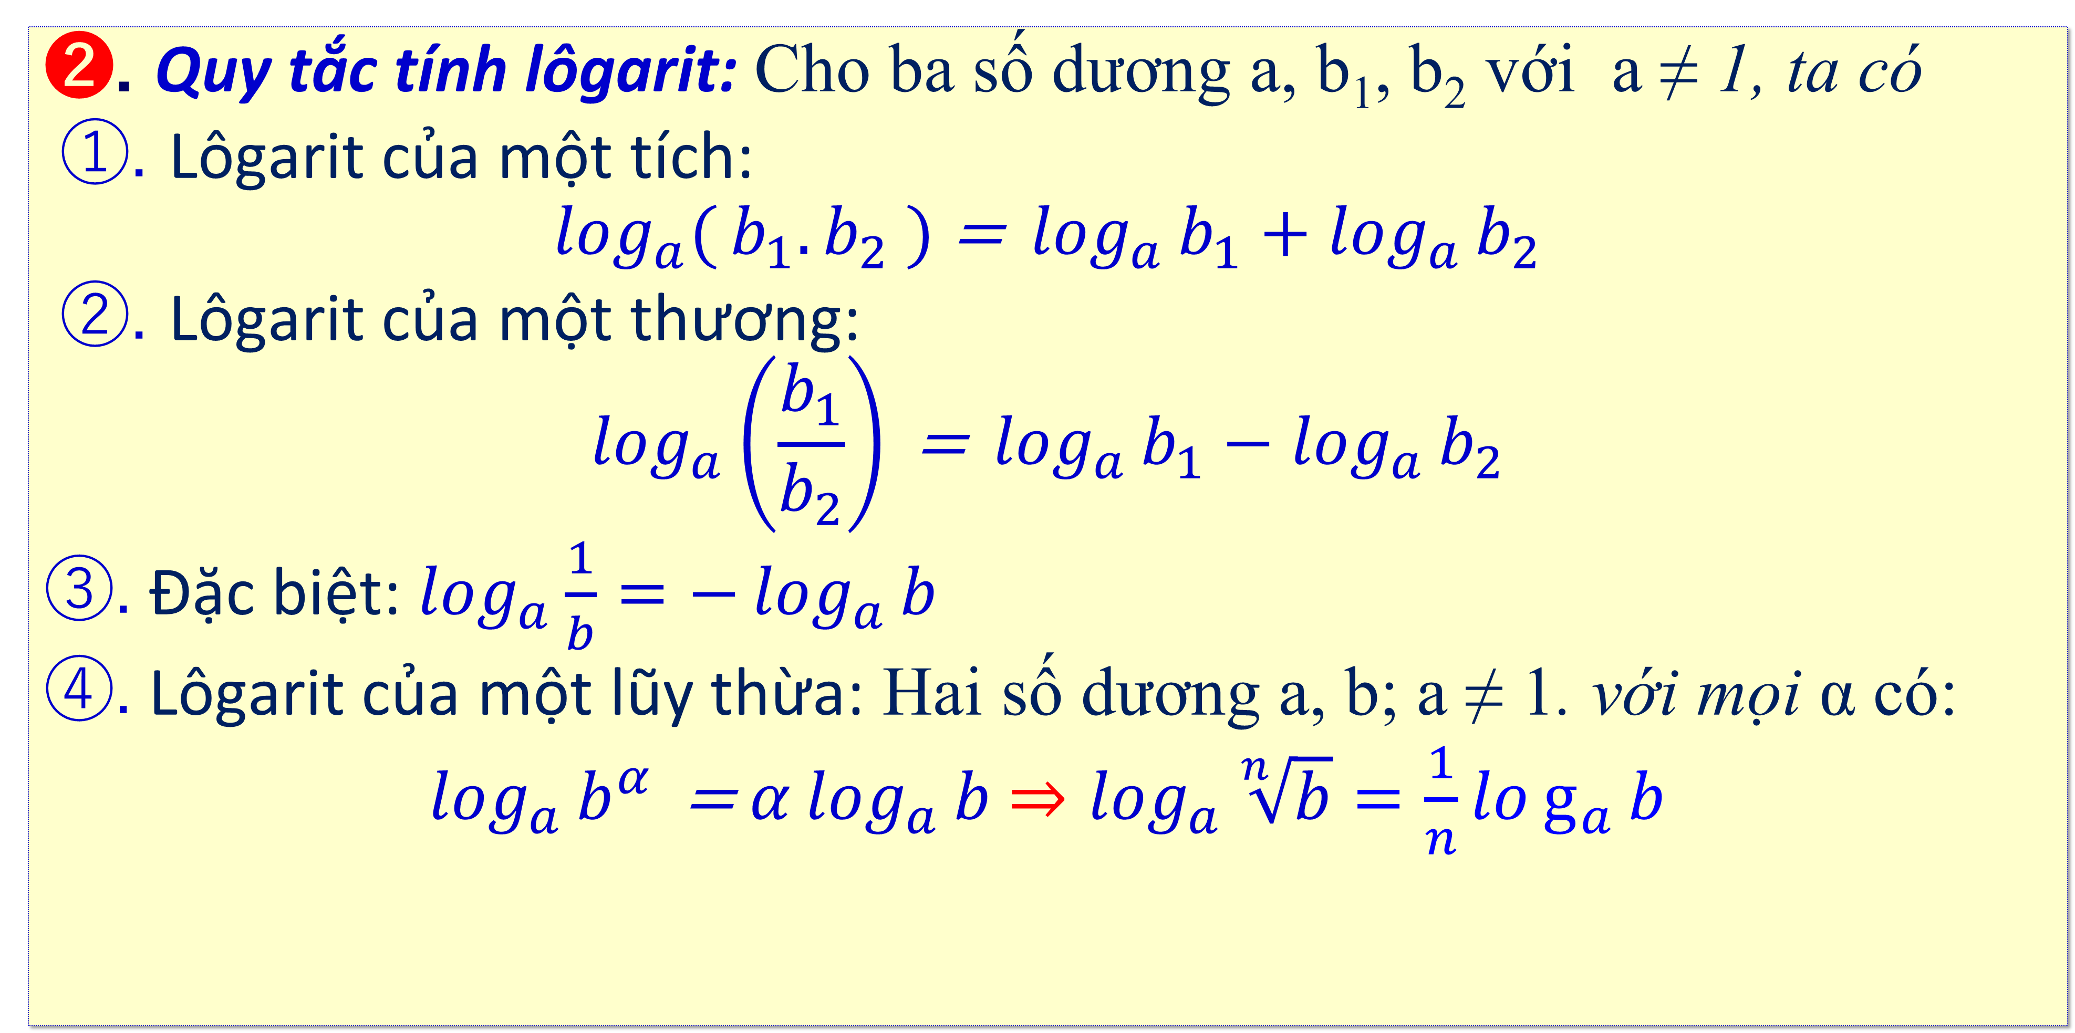
⓵
Tóm tắt lý thuyết
➋. Quy tắc tính lôgarit: Cho ba số dương a, b₁, b₂ với a ≠ 1, ta có
①. Lôgarit của một tích:
$$\log_{a}{(}b_{1}.b_{2} )\text{ = }\log_{a}{b_{1}}+\log_{a}{b_{2}}$$
②. Lôgarit của một thương:
$$\log_{a}\left(\frac{b_{1}}{b_{2}}\right)\text{ = }\log_{a}{b_{1}}−\log_{a}{b_{2}}$$
③. Đặc biệt: $\log_{a}{\frac{1}{b}}=−\log_{a}{b}$
④. Lôgarit của một lũy thừa: Hai số dương a, b; a ≠ 1. với mọi α có:
$\log_{a}{b^{α}}\text{ = }α\log_{a}{b}$ ${⇒log}_{a}{\sqrt[n]{b}}=\frac{1}{n}log_{a}{b}$

Slide 6
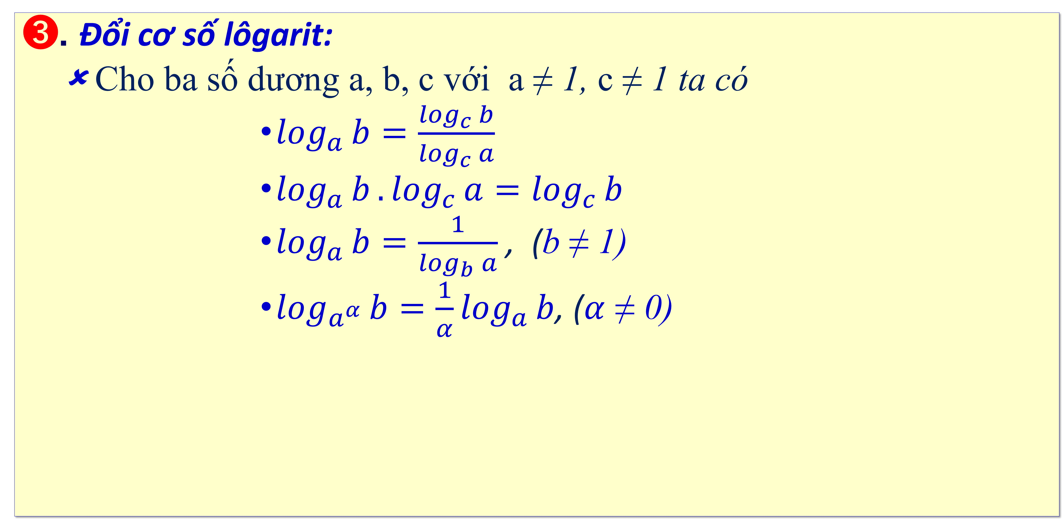
⓵
Tóm tắt lý thuyết
➌. Đổi cơ số lôgarit:
✗ Cho ba số dương a, b, c với a ≠ 1, c ≠ 1 ta có
$\log_{a}{b}=\frac{\log_{c}{b}}{\log_{c}{a}}$
$\log_{a}{b}.\log_{c}{a}=\log_{c}{b}$
$\log_{a}{b}=\frac{1}{\log_{b}{a}}$ , (b ≠ 1)
$\log_{a^{α}}{b}=\frac{1}{α}\log_{a}{b}$, ($α$ ≠ 0)

Slide 7
⓵
Tóm tắt lý thuyết
➍. Định nghĩa lôgarit thập phân:
Lôgarit cơ số 10 của một số dương x
Được gọi là lôgarit thập phân của x
Kí hiệu là logx hoặc lgx
➎. Định nghĩa lôgarit tự nhiên:
Lôgarit tự nhiên là lôgarit cơ số e
Kí hiệu là lnx

Slide 8

⓶
Phân dạng bài tập
.Dạng 1:
Tìm điều kiện xác định
.Phương pháp:
. Dựa vào định nghĩa logarit:
$\log_{a}b$ xác định $⇔\left\{\begin{aligned}0<a≠1 \\ b>0\end{aligned}\right.$.
. Casio: Sử dụng máy tính cầm tay, CALC tại các giá trị thuộc các đáp án đề ra để thử

Slide 9
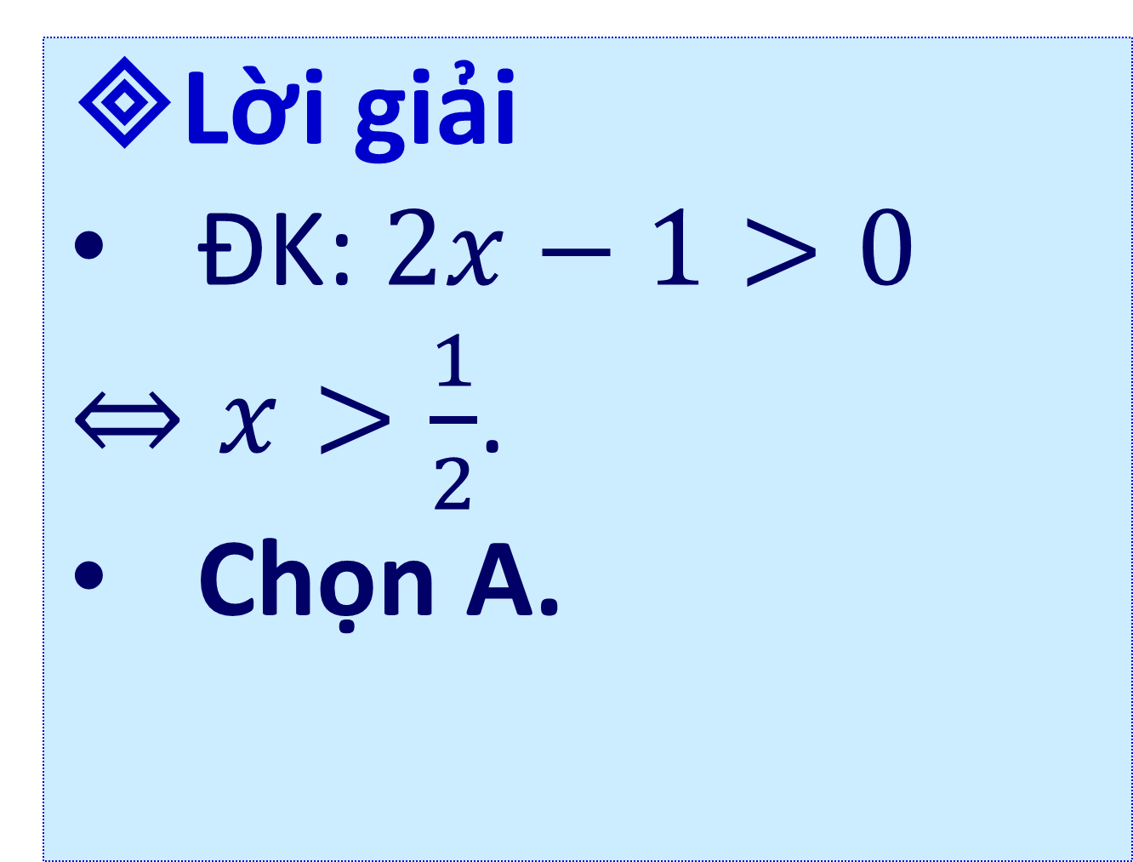
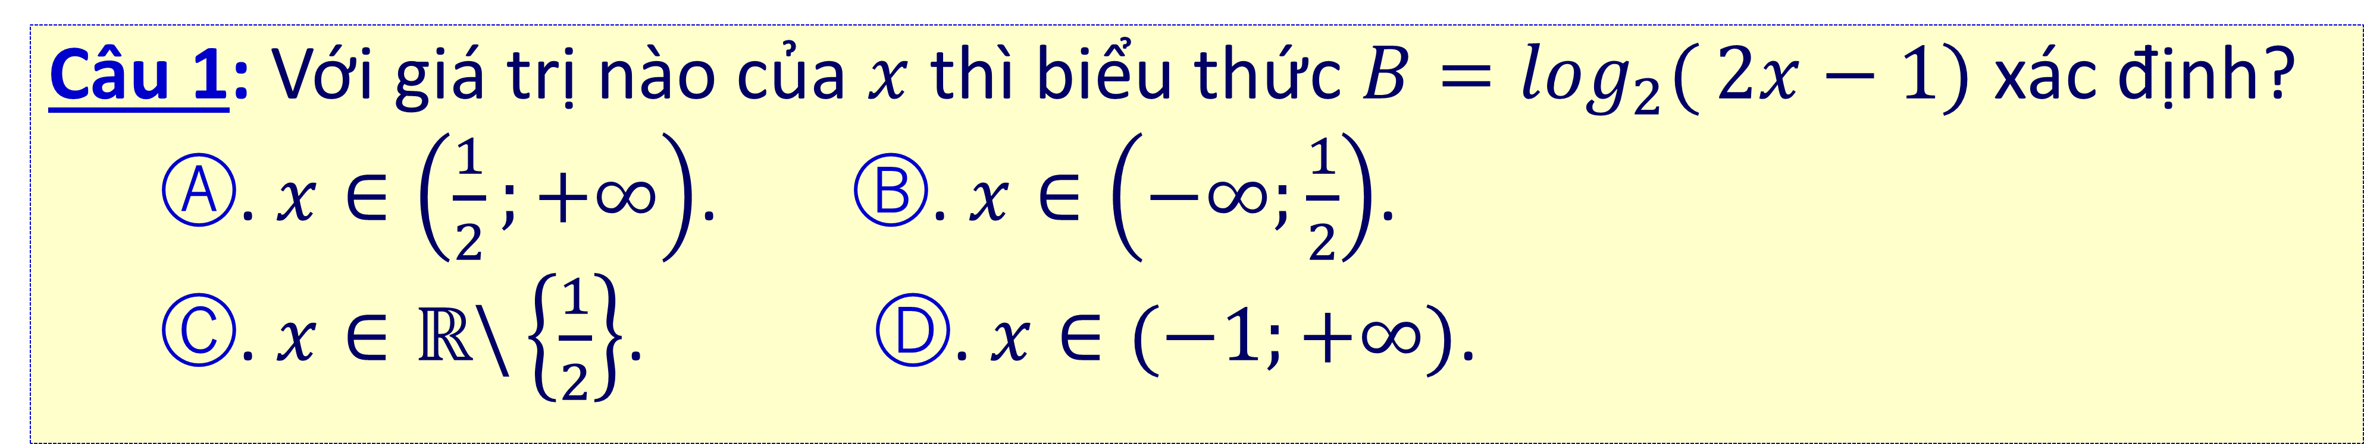
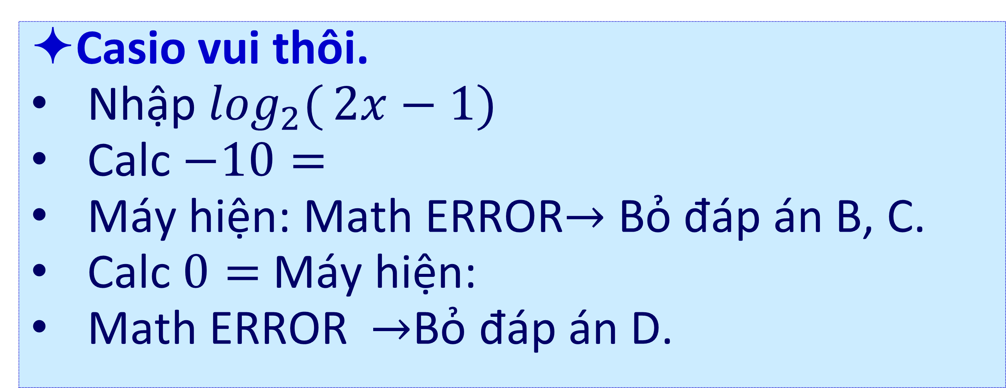
⓷
Bài tập minh họa
Câu 1: Với giá trị nào của $x$ thì biểu thức $B=\log_{2}{(}2x−1)$ xác định?
Ⓐ. $x∈\left(\frac{1}{2};+∞\right)$. Ⓑ.$x∈\left(−∞;\frac{1}{2}\right)$.
Ⓒ.$x∈ℝ\backslash \left\{\frac{1}{2}\right\}$. Ⓓ. $x∈(−1;+∞)$.
Lời giải
ĐK: $2x−1>0$
$⇔x>\frac{1}{2}$.
Chọn A.
Casio vui thôi.
Nhập $\log_{2}{(}2x−1)$
Calc $−10=$
Máy hiện: Math ERROR$→$ Bỏ đáp án B, C.
Calc $0=$Máy hiện:
Math ERROR$→$Bỏ đáp án D.

Slide 10
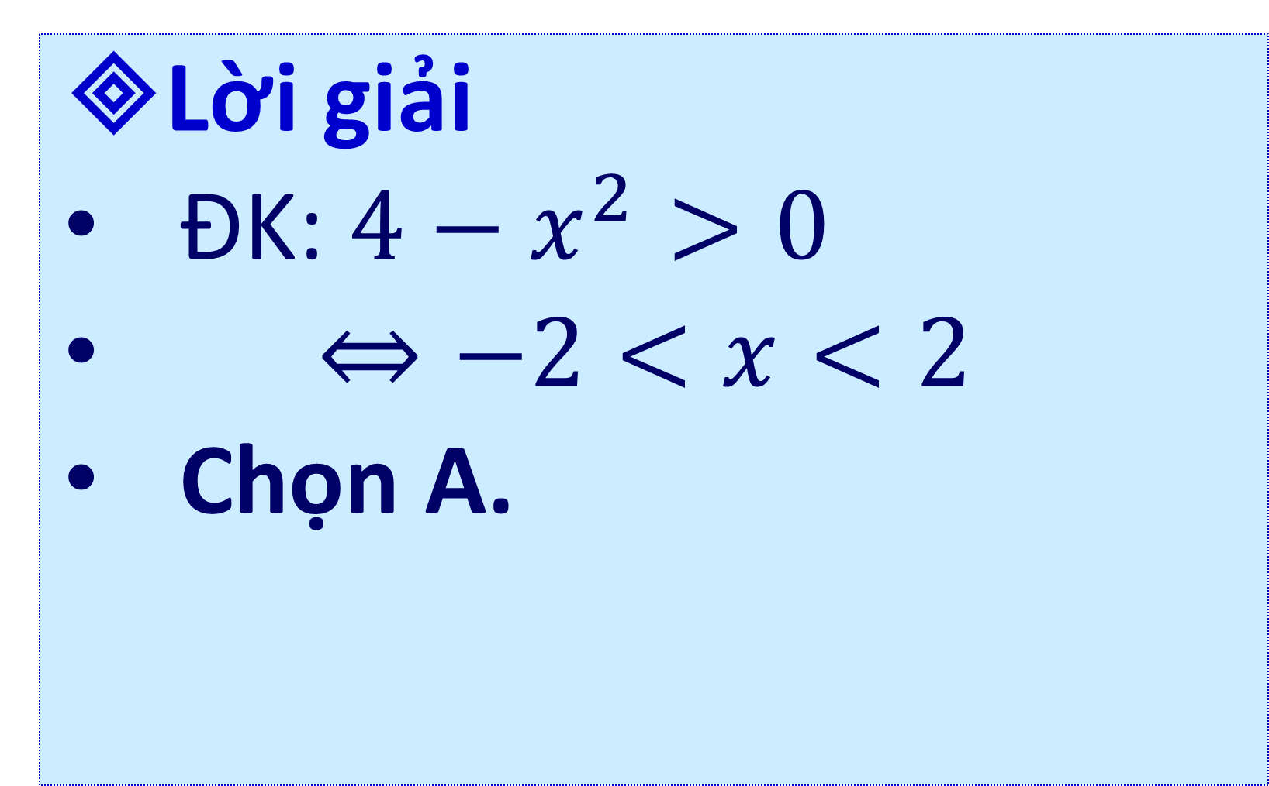
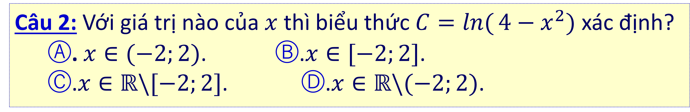
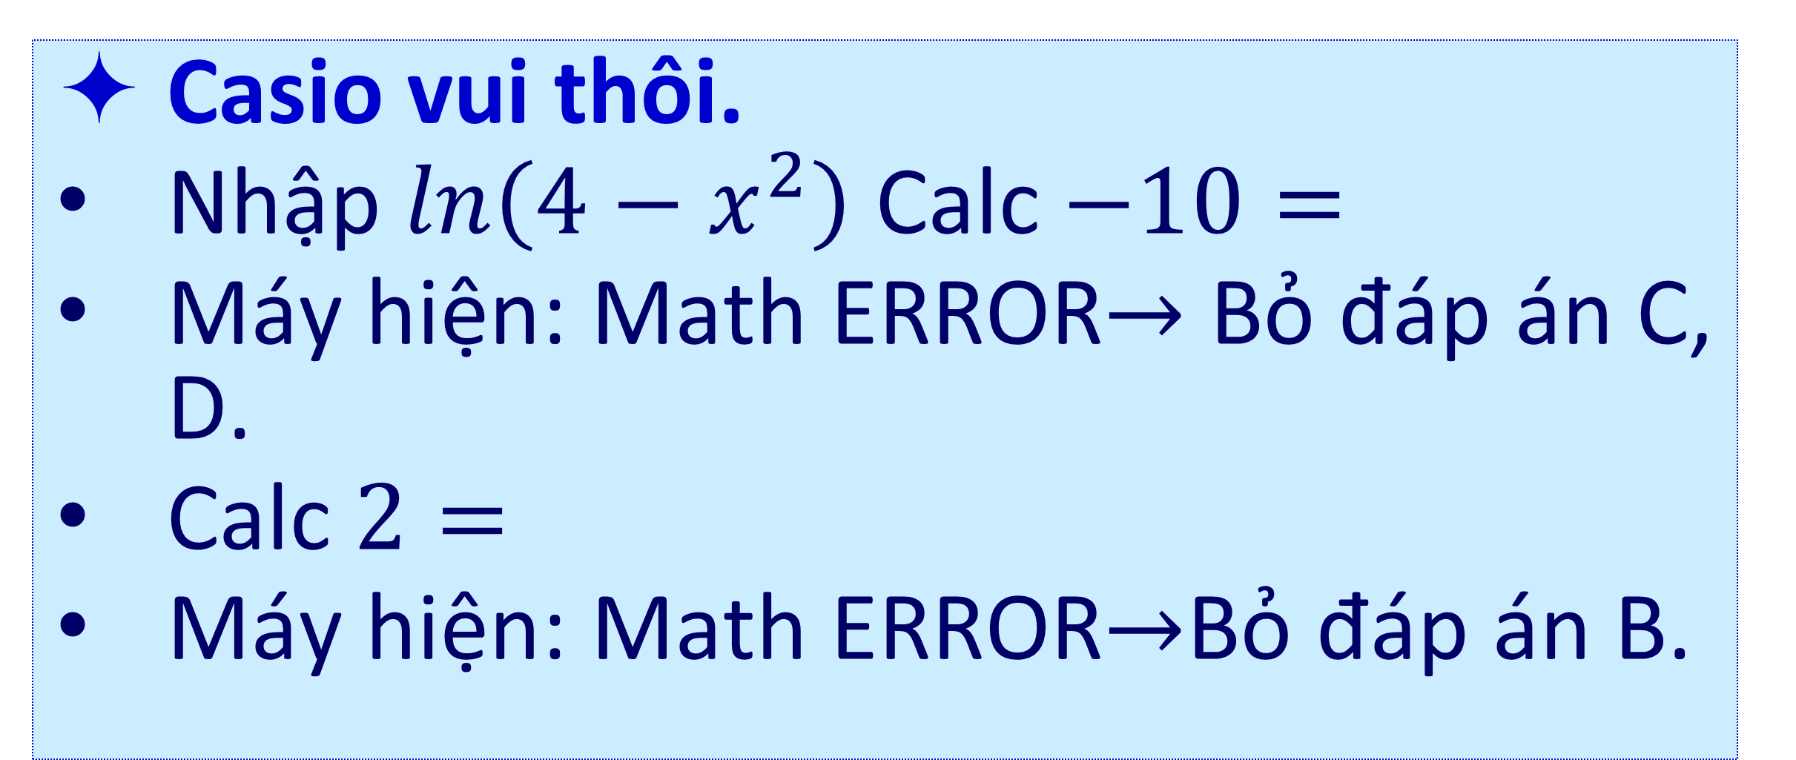
⓷
Bài tập minh họa
Câu 2: Với giá trị nào của $x$ thì biểu thức $C=\ln{(}4−x^{2})$ xác định?
Ⓐ. $x∈(−2;2)$. Ⓑ.$x∈[−2;2]$.
Ⓒ.$x∈ℝ\backslash [−2;2]$. Ⓓ.$x∈ℝ\backslash (−2;2)$.
Lời giải
ĐK: $4−x^{2}>0$
$⇔−2<x<2$
Chọn A.
Casio vui thôi.
Nhập $\ln\left(4−x^{2}\right)$ Calc $−10=$
Máy hiện: Math ERROR$→$ Bỏ đáp án C, D.
Calc $2=$
Máy hiện: Math ERROR$→$Bỏ đáp án B.

Slide 11
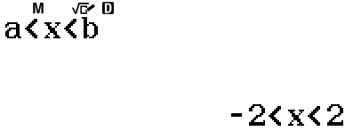
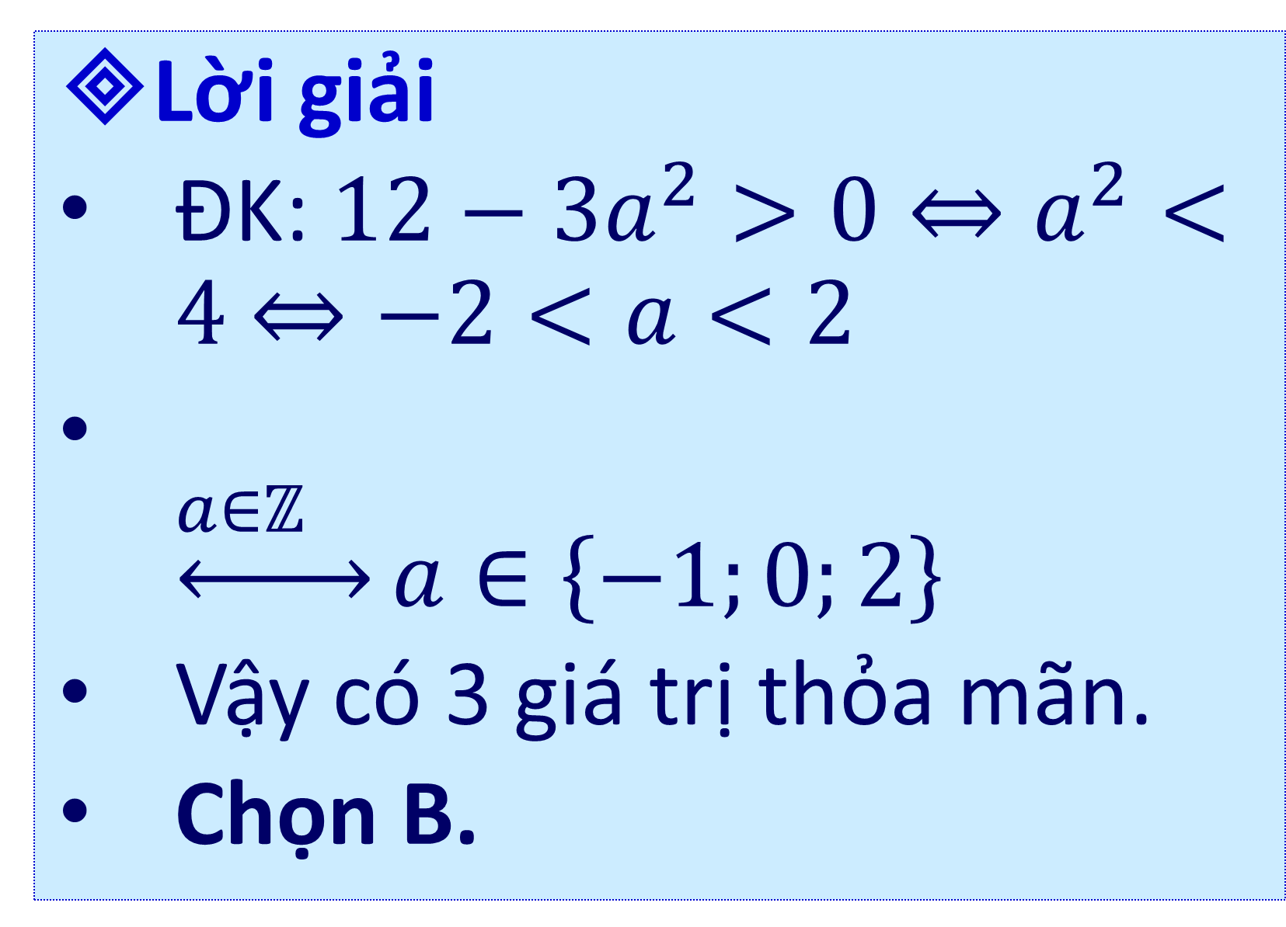
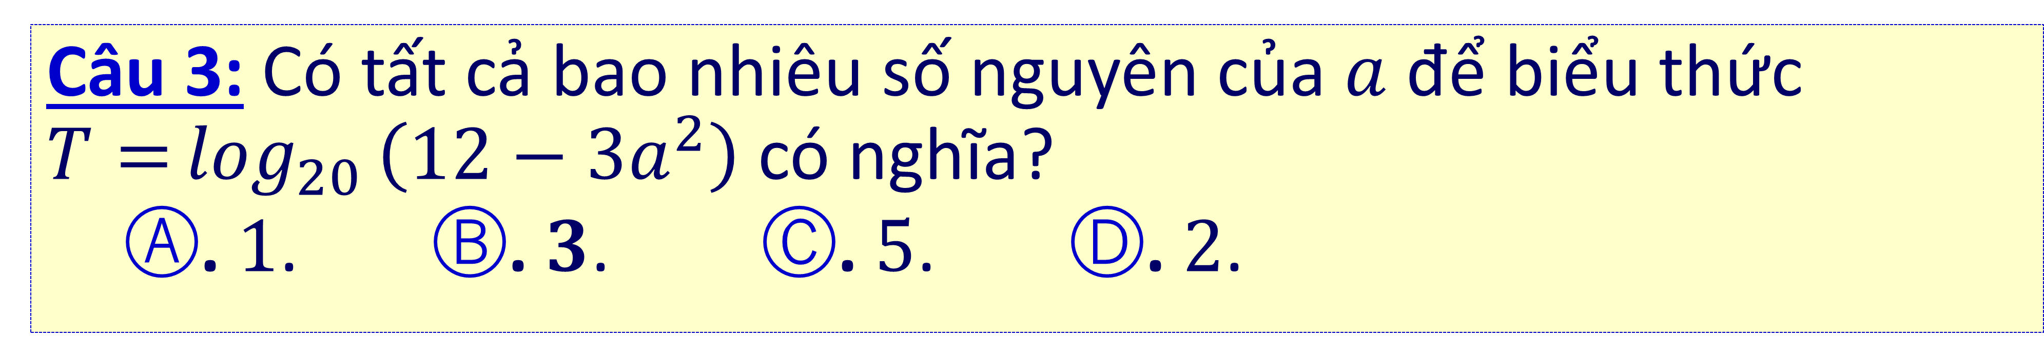
⓷
Bài tập minh họa
Câu 3: Có tất cả bao nhiêu số nguyên của $a$ để biểu thức $T={\log_{20}}\left(12−3a^{2}\right)$ có nghĩa?
Ⓐ. $1$. Ⓑ. $3$. Ⓒ. $5$. Ⓓ. $2$.
Lời giải
ĐK: $12−3a^{2}>0⇔a^{2}<4$ $⇔−2<a<2$
$\underset{↔}{a∈ℤ }a∈\left\{−1;0;2\right\}$
Vậy có 3 giá trị thỏa mãn.
Chọn B.
Casio vui thôi.
Dùng MTCT 580 vn plus
Giải BPT

Slide 12



.Dạng 2:
Rút gọn, tính giá trị biểu thức
Phương pháp
. Vận dụng các tính chất, quy tắc tính logarit, đổi cơ số.
. Casio: Gán giá trị tham số trong biểu thức để tính ra đáp số.
$α=\log_{a}{b}⇔a^{α}=b.$
$\log_{a}{1}=0, \log_{a}{a}=1,$
$a^{\log_{a}{b}}=b, \log_{a}\left(a^{α}\right)=α.$
$\log_{a}{(}b_{1}.b_{2} )\text{ = }\log_{a}{b_{1}}+\log_{a}{b_{2}}$
$\log_{a}\left(\frac{b_{1}}{b_{2}}\right)\text{ = }\log_{a}{b_{1}}−\log_{a}{b_{2}}$
$\log_{a}{\frac{1}{b}}=−\log_{a}{b}$
$\log_{a}{b^{α}}\text{ = }α\log_{a}{b}$ ${⇒log}_{a}{\sqrt[n]{b}}=\frac{1}{n}log_{a}{b}$
$\log_{a}{b}=\frac{\log_{c}{b}}{\log_{c}{a}}$
$\log_{a}{b}.\log_{c}{a}=\log_{c}{b}$
$\log_{a}{b}=\frac{1}{\log_{b}{a}}$ , (b ≠ 1)
$\log_{a^{α}}{b}=\frac{1}{α}\log_{a}{b}$, ($α$ ≠ 0)

Slide 13
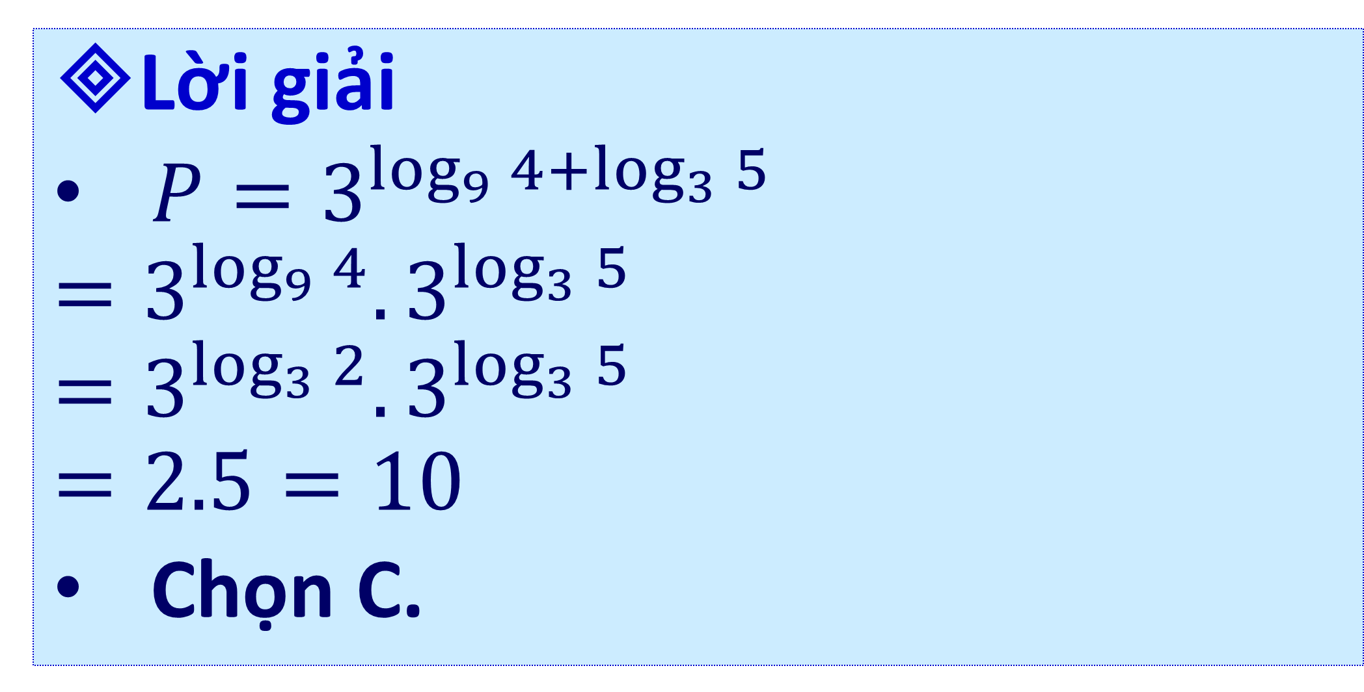
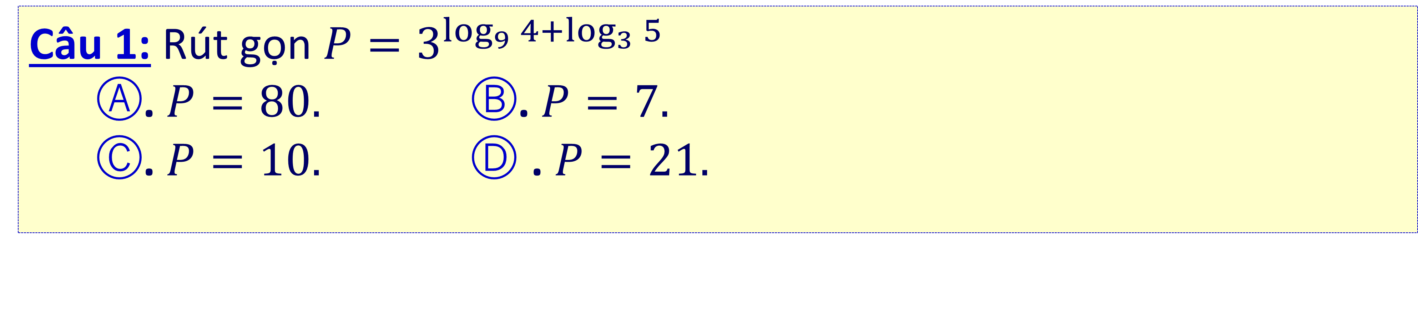
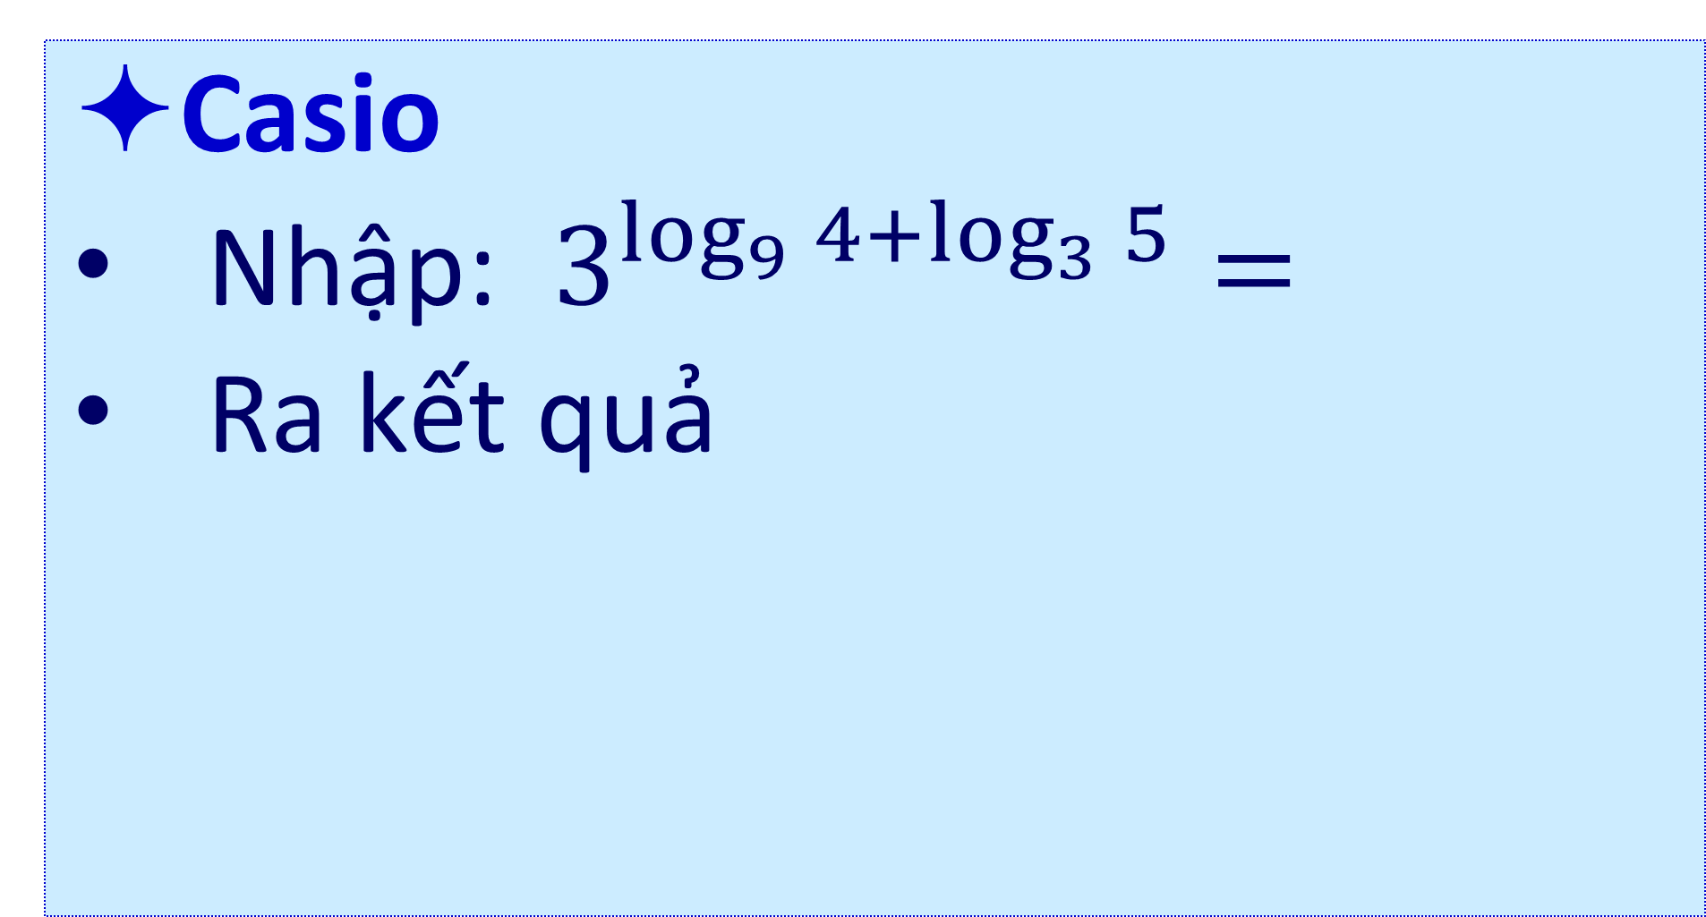
⓷
Bài tập minh họa
Câu 1: Rút gọn $P=3^{\log_{9}{4}+\log_{3}{5}}$
Ⓐ. $P=80.$ Ⓑ. $P=7.$
Ⓒ. $P=10.$ Ⓓ . $P=21.$
Lời giải
$P=3^{\log_{9}{4}+\log_{3}{5}}$
$$=3^{\log_{9}{4}}.3^{\log_{3}{5}}$$
$$=3^{\log_{3}{2}}.3^{\log_{3}{5}}$$
$$=2.5=10$$
Chọn C.
Casio
Nhập: $3^{\log_{9}{4}+\log_{3}{5}}=$
Ra kết quả

Slide 14
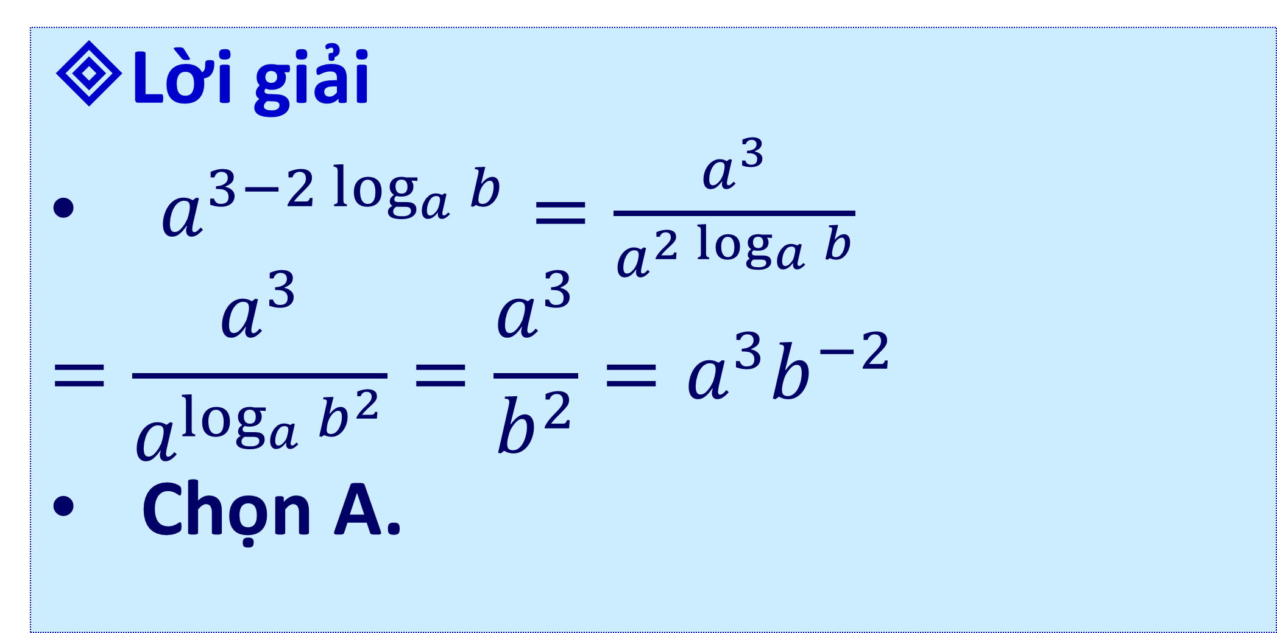
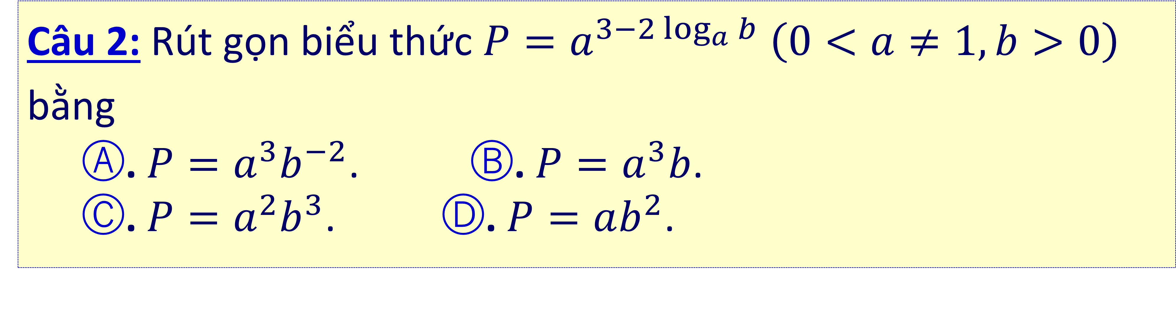
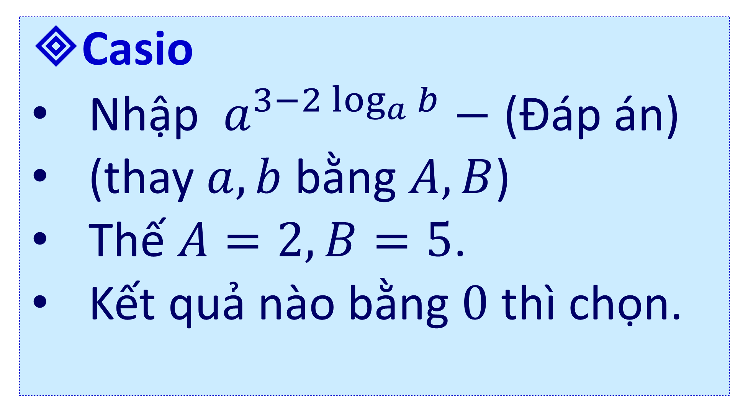
Câu 2: Rút gọn biểu thức $P=a^{3−2\log_{a}{b}}$ $\left(0<a≠1,b>0\right)$ bằng
Ⓐ. $P=a^{3}b^{−2}$. Ⓑ. $P=a^{3}b$.
Ⓒ. $P=a^{2}b^{3}$. Ⓓ. $P=ab^{2}$.
Lời giải
$a^{3−2\log_{a}{b}}=\frac{a^{3}}{a^{2\log_{a}{b}}}$
$$=\frac{a^{3}}{a^{\log_{a}{b^{2}}}}=\frac{a^{3}}{b^{2}}=a^{3}b^{−2}$$
Chọn A.
Casio
Nhập $a^{3−2\log_{a}{b}}−$ (Đáp án)
(thay $a,b$ bằng $A,B$)
Thế $A=2,B=5$.
Kết quả nào bằng $0$ thì chọn.

Slide 15
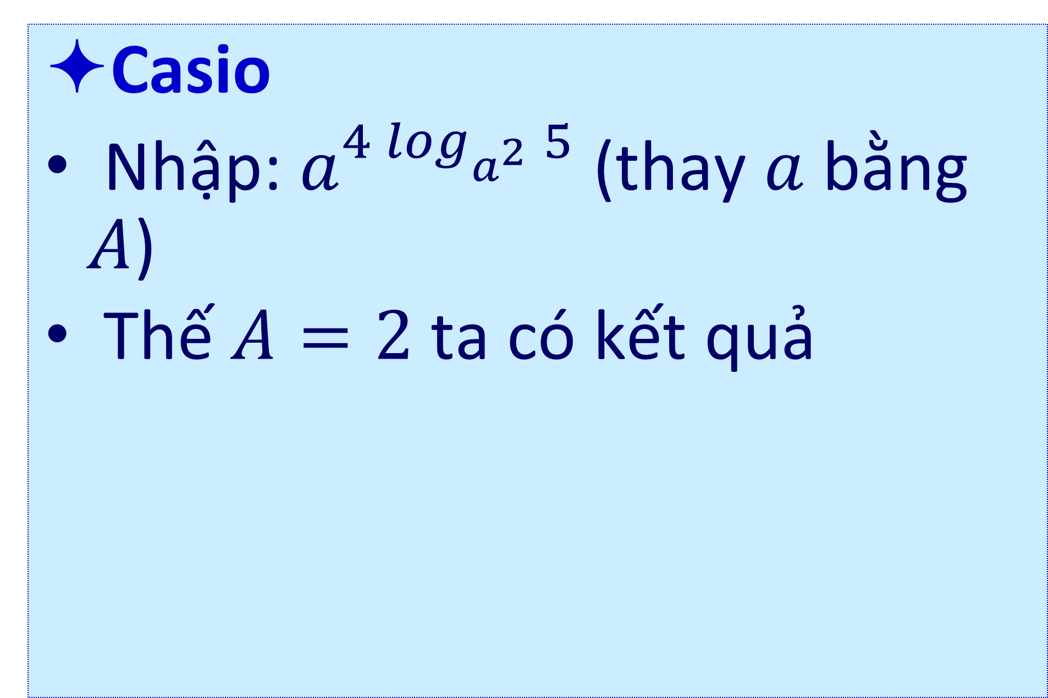
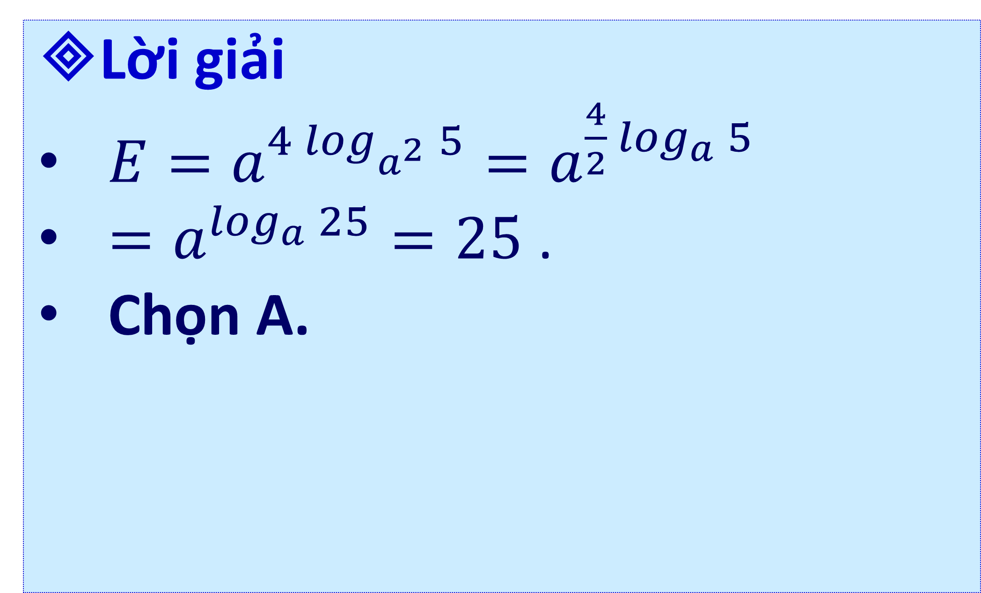
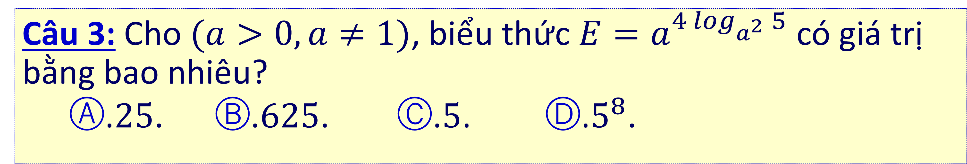
Câu 3: Cho $(a>0,a≠1)$, biểu thức $E=a^{4\log_{a^{2}}{5}}$ có giá trị bằng bao nhiêu?
Ⓐ.$25$. Ⓑ.$625$. Ⓒ.$5$. Ⓓ.$5^{8}$.
Lời giải
$E=a^{4\log_{a^{2}}{5}}=a^{\frac{4}{2}\log_{a}{5}}$
$=a^{\log_{a}{2}5}=25$ .
Chọn A.
Casio
Nhập: $a^{4\log_{a^{2}}{5}}$ (thay $a$ bằng $A$)
Thế $A=2$ ta có kết quả

Slide 16
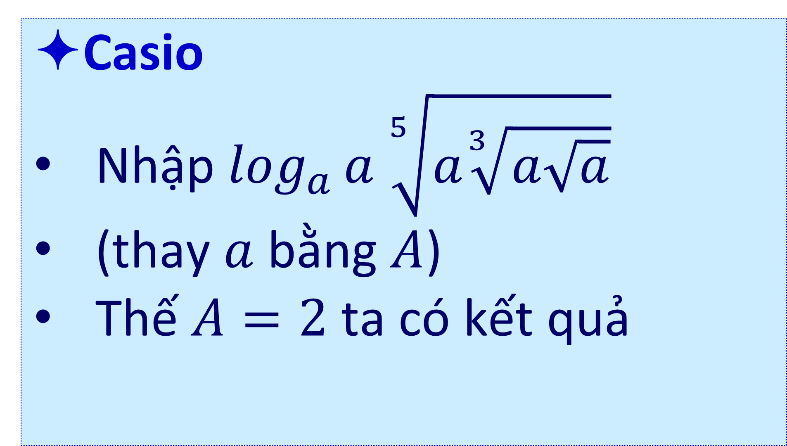
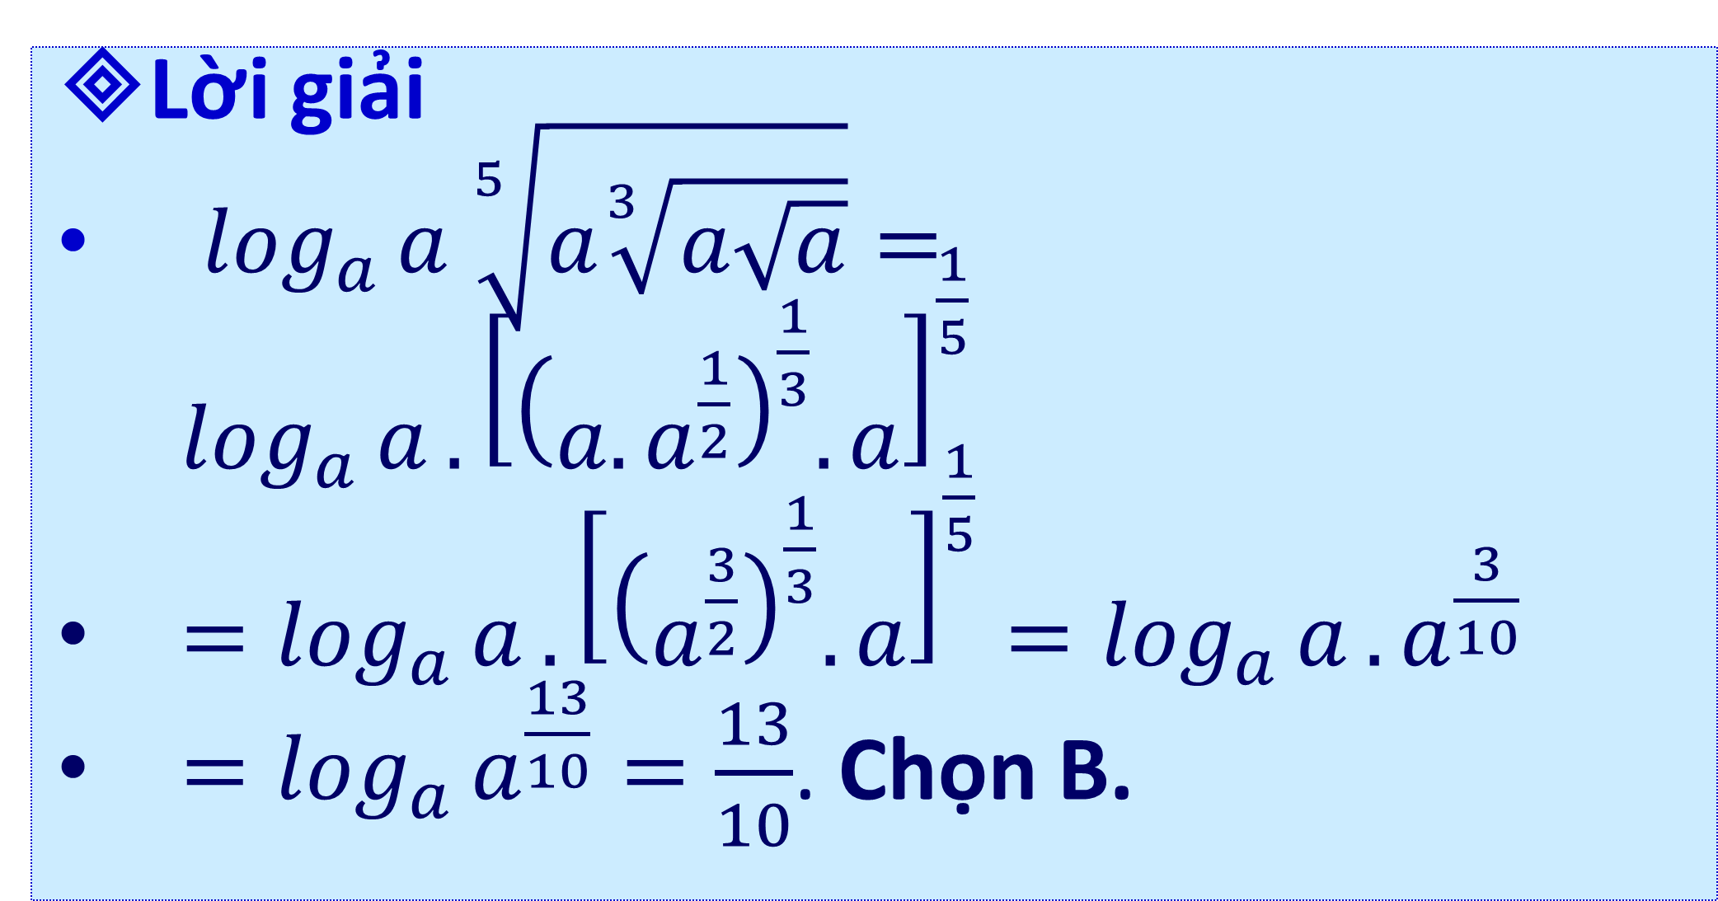
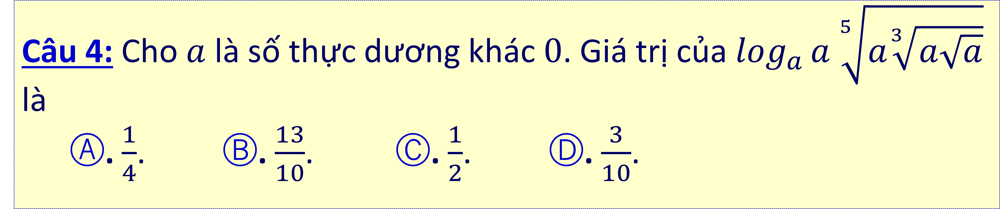
Câu 4: Cho $a$ là số thực dương khác $0$. Giá trị của $\log_{a}{a}\sqrt[5]{a\sqrt[3]{a\sqrt{a}}}$ là
Ⓐ. $\frac{1}{4}$. Ⓑ. $\frac{13}{10}$. Ⓒ. $\frac{1}{2}$. Ⓓ. $\frac{3}{10}$.
Lời giải
$\log_{a}{a}\sqrt[5]{a\sqrt[3]{a\sqrt{a}}}=\log_{a}{a}.{\left[{\left(a.a^{\frac{1}{2}}\right)}^{\frac{1}{3}}.a\right]}^{\frac{1}{5}}$
$=\log_{a}{a}.{\left[{\left(a^{\frac{3}{2}}\right)}^{\frac{1}{3}}.a\right]}^{\frac{1}{5}}=\log_{a}{a}.a^{\frac{3}{10}}$
$=\log_{a}{a^{\frac{13}{10}}}=\frac{13}{10}$. Chọn B.
Casio
Nhập $\log_{a}{a}\sqrt[5]{a\sqrt[3]{a\sqrt{a}}}$
(thay $a$ bằng $A$)
Thế $A=2$ ta có kết quả

Slide 17

⓶
Phân dạng bài tập
.Dạng 3:
Biểu diễn logarit
. Sử dụng các tính chất của logarit.
.Casio:
Gán lần lượt các lôgarit cho A, B, C.
Lấy lôgarit cần biểu diễn trừ đi lần lượt các phương án ở A, B, C, D.
Kết quả nào bẳng $0$ thì đó là đáp án.

Slide 18
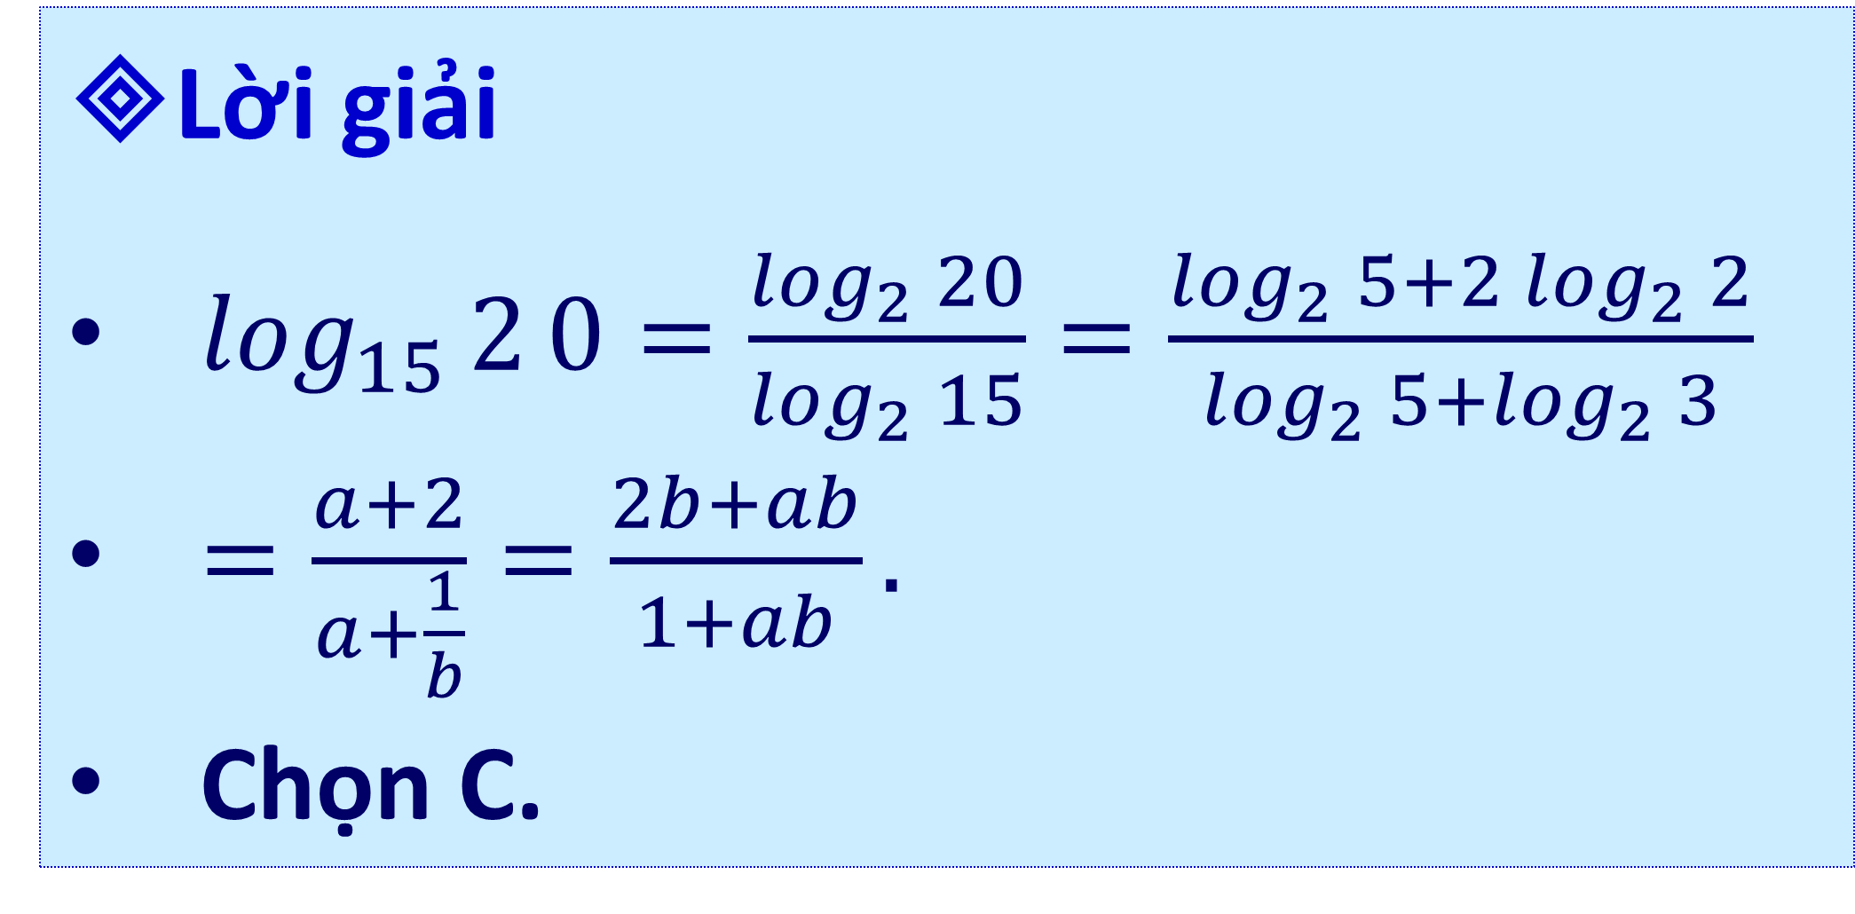
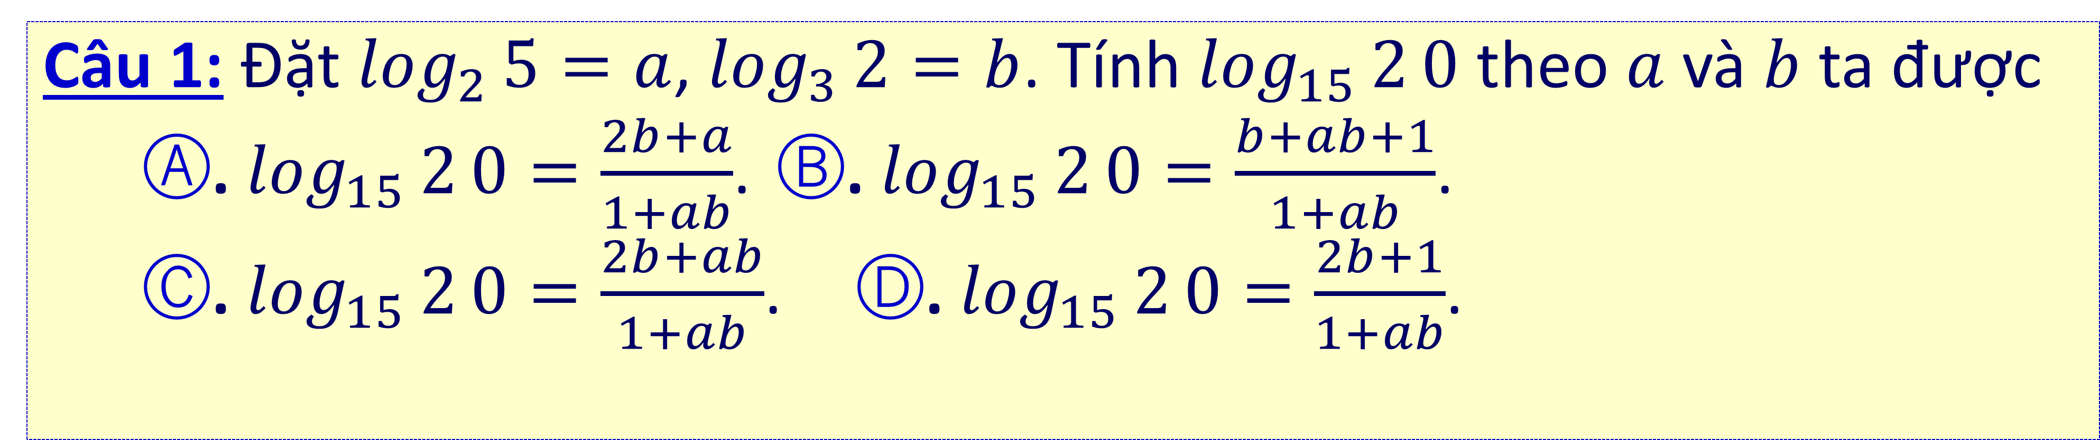
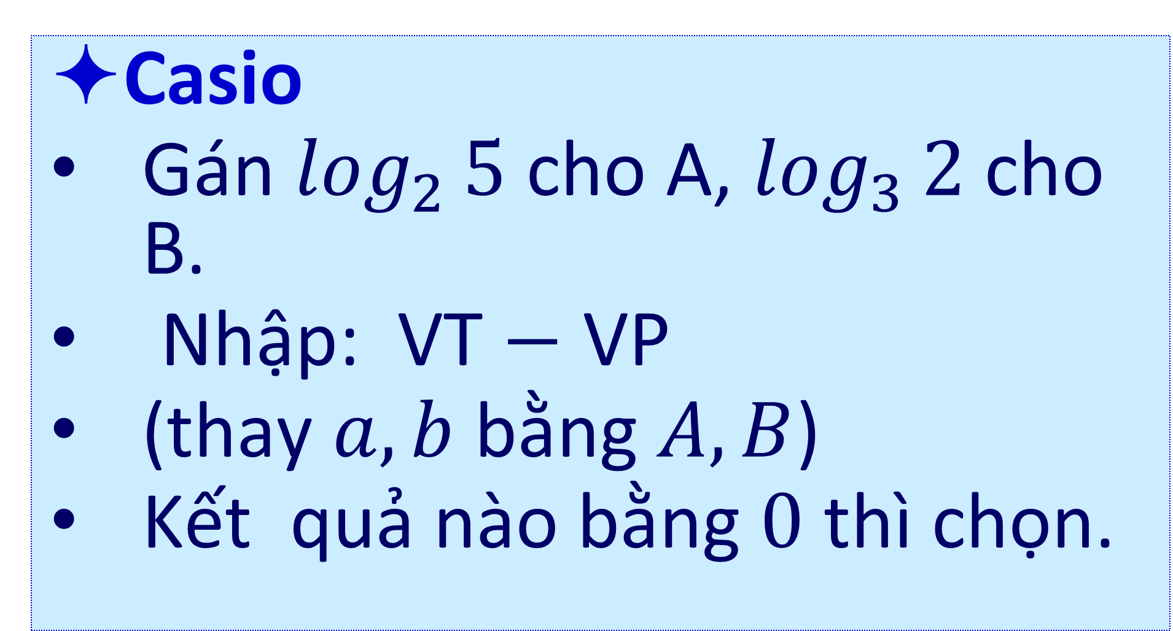
⓷
Bài tập minh họa
Câu 1: Đặt $\log_{2}{5}=a$, $\log_{3}{2}=b$. Tính $\log_{15}{2}0$ theo $a$ và $b$ ta được
Ⓐ. $\log_{15}{2}0=\frac{2b+a}{1+ab}$. Ⓑ. $\log_{15}{2}0=\frac{b+ab+1}{1+ab}$.
Ⓒ. $\log_{15}{2}0=\frac{2b+ab}{1+ab}$. Ⓓ. $\log_{15}{2}0=\frac{2b+1}{1+ab}$.
Lời giải
$\log_{15}{2}0=\frac{\log_{2}{2}0}{\log_{2}{1}5}=\frac{\log_{2}{5}+2\log_{2}{2}}{\log_{2}{5}+\log_{2}{3}}$
$=\frac{a+2}{a+\frac{1}{b}}=\frac{2b+ab}{1+ab}.$
Chọn C.
Casio
Gán $\log_{2}{5}$ cho A, $\log_{3}{2}$ cho B.
Nhập: VT $−$ VP
(thay $a,b$ bằng $A,B$)
Kết quả nào bằng $0$ thì chọn.

Slide 19
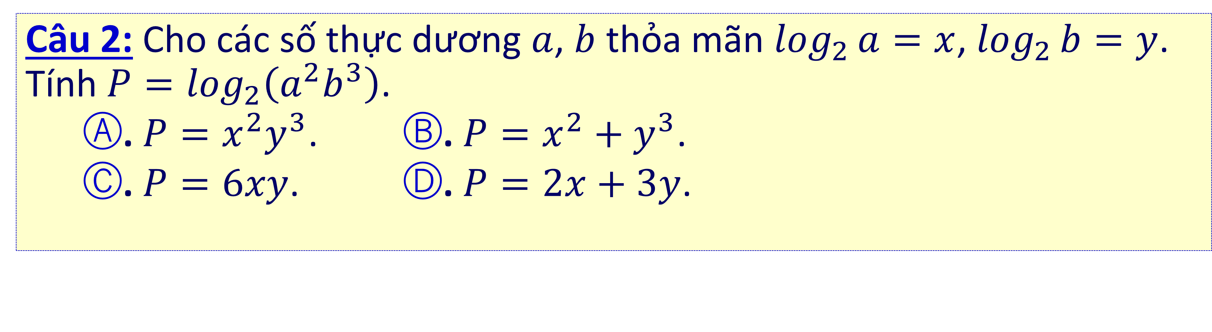
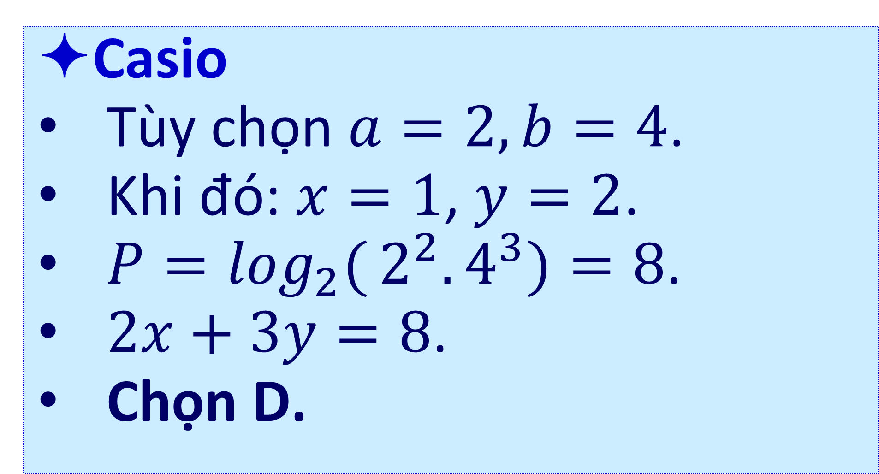
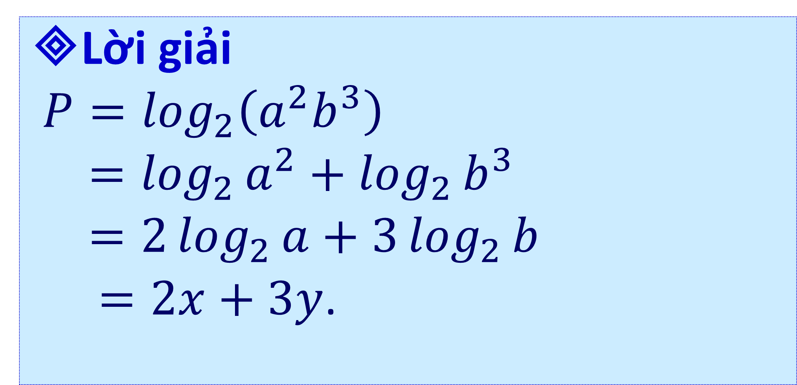
⓷
Bài tập minh họa
Câu 2: Cho các số thực dương $a$, $b$ thỏa mãn $\log_{2}{a}=x$, $\log_{2}{b}=y$. Tính $P=\log_{2}\left(a^{2}b^{3}\right)$.
Ⓐ. $P=x^{2}y^{3}$. Ⓑ. $P=x^{2}+y^{3}$.
Ⓒ. $P=6xy$. Ⓓ. $P=2x+3y$.
Lời giải
$P=\log_{2}\left(a^{2}b^{3}\right)$
$=\log_{2}{a^{2}}+\log_{2}{b^{3}}$
$=2\log_{2}{a}+3\log_{2}{b}$
$=2x+3y$.
Casio
Tùy chọn $a=2,b=4$.
Khi đó: $x=1$, $y=2$.
$P=\log_{2}{(}2^{2}.4^{3})=8$.
$2x+3y=8$.
Chọn D.

Slide 20




HD học ở nhà
Xem lại kiến thức lý thuyết
Làm bài tập SGK
Đọc trước bài
Hàm số Mũ- hàm số Logarrit

Slide 21

CÙNG VIỆT NAM CHIẾN THẮNG VIRUS CORONA

